Slide 1

全国大学英语四、六级考试
口语考试（CET-SET）
考试流程介绍

Slide 2
考核内容
CET-SET4
CET-SET6
考试时间：5月24日
9:15—9:45（第2场）
10:00—10:30（第3场）
考试时间：5月25日
9:15—9:45（第2场）
10:00—10:30（第3场）
10:45—11:15（第4场）
热身
自我介绍 1分钟
第一部分
自我介绍和回答 2分钟
任务1
短文朗读 2分钟
第二部分
陈述和讨论 8分钟
任务2
简短回答 1分钟
第三部分
问答 1分钟
个人陈述 2分钟
任务3
77%
任务4
两人互动 4分钟
以上时间为实际考试时间，不含考务时间

Slide 3
考试要求
考生禁止携带手机、蓝牙耳机、蓝牙手表等具有拍摄、传输功能的电子设备进入考场。若携带请放在候考室，待考试结束带走。

Slide 4
证件核验
考生须携带准考证及身份证（缺一不得参加考试！）按入场时间到达考点候考室，等待工作人员核对，并在签到表上进行签字。

Slide 5
特别提醒
切勿私自调整计算机的任何参数设置！！！

Slide 6
考试过程（考生）
考试机安装在各机房的考生电脑上，客户端用于考生完成答题考试.
1 考生登录
2 两两分组
3 耳机测试
4 考试答题流程
5 考试完成

Slide 7
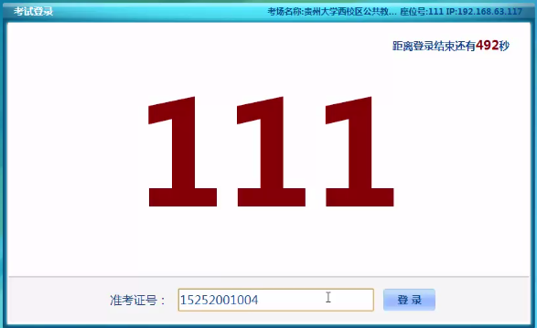
考试流程
考试登录

Slide 8
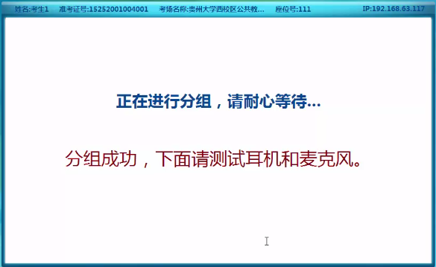
考试流程
等待分组

Slide 9
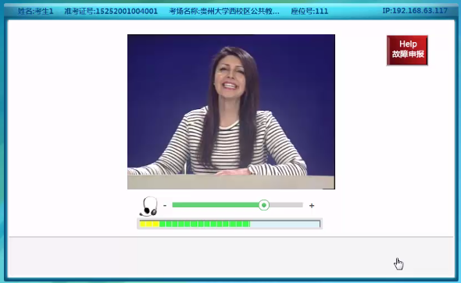
考试流程
耳机测试
确认是否能正常观看一段视频

Slide 10
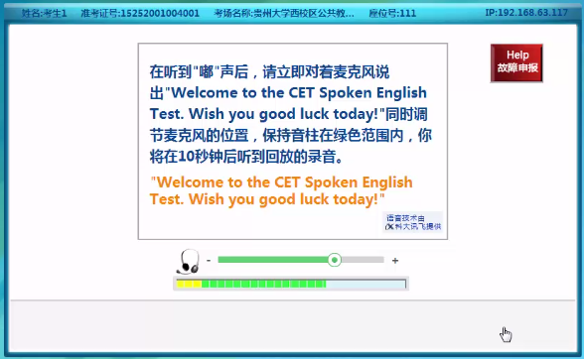
考试流程
麦克风测试
1.考生按屏幕提示朗读一句，系统自动进行识别。
2.如通过则进入考试，如有问题，则点击故障申报按钮。

Slide 11
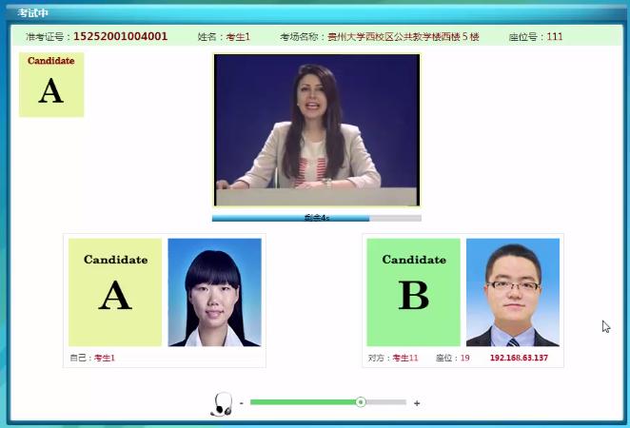
考试流程
考试进行中

Slide 12
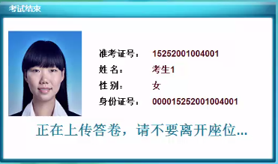
考试流程
答卷回收
回收答案期间，考生不得离场！

Slide 13
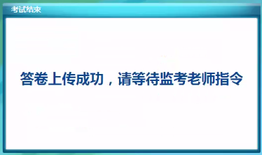
考试流程
考试结束

Slide 14
预祝同学们考试顺利！

